Slide 1
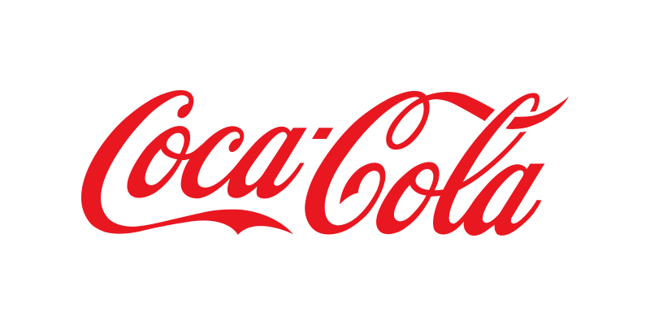
MYNOR Lemus Montepeque.

Slide 2
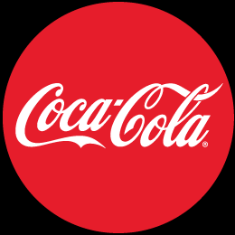
Coca-Cola es una bebida gaseosa y refrescante, vendida a nivel mundial, en tiendas, restaurantes y máquinas expendedoras en más de doscientos países o territorios. Es producida por The Coca-Cola Company. En un principio, cuando la inventó el farmacéutico John Pemberton, fue concebida como una bebida medicinal patentada, aunque fue adquirida posteriormente por el empresario Asa Griggs Candler, cuyas tácticas de mercadeo hicieron de la bebida una de las más consumidas del siglo XX, y del XXI. La compañía produce un concentrado de Coca-Cola que luego vende a varias empresas embotelladoras licenciadas, las cuales mezclan el concentrado con agua filtrada y edulcorantes para, posteriormente, vender y distribuir la bebida en botes de hojalata y botellas en los comercios.

Slide 3
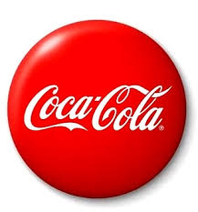
Historia.

Slide 4
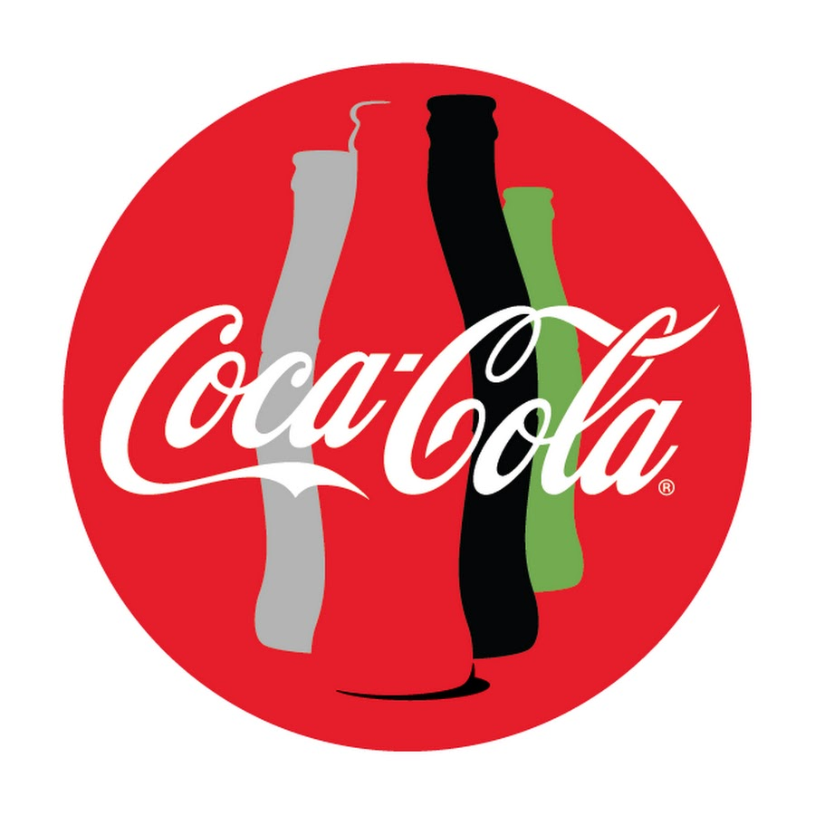
El 8 de mayo de 1886 comenzaba la historia de Coca-Cola en Atlanta. El farmacéutico John S. Pemberton quería crear un jarabe contra los problemas de digestión que además aportase energía, y acabó dando con la fórmula secreta más famosa del mundo. La farmacia Jacobs fue la primera en comercializar la bebida a un precio de 5 céntimos el vaso, vendiendo unos nueve cada día. Era solo el inicio de una historia de más de ciento treinta años. Pemberton no tardó en darse cuenta de que la bebida que había creado podía ser un éxito. Su contable, Frank Robinson, fue quien ideó la marca y diseñó el logotipo. Había nacido Coca-Cola. En 1891 se fundó The Coca-Cola Company, formada por el también farmacéutico Asa G. Candler, su hermano John S. Candler y Frank Robinson. Dos años después registraron la marca en la Oficina de Registro de la Propiedad Industrial de los Estados Unidos.

Slide 5
Producción

Slide 6
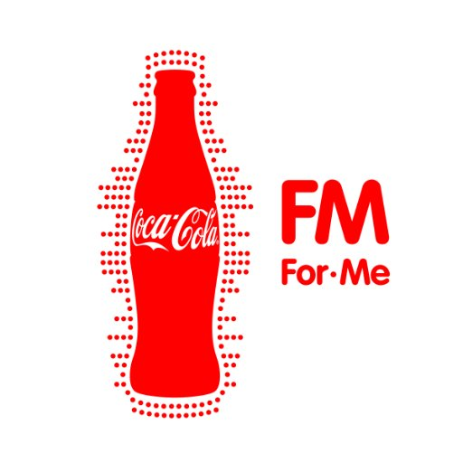
Uno de los mitos más populares alrededor de esta bebida es precisamente su fórmula, hasta el punto en que en la cultura popular es tratada como un secreto comercial. En un acto de mercadotecnia las directivas guardaron en la bóveda de un banco en Atlanta la receta ayudando así a reforzar el mito que solo un par de personas conoce la receta. El 15 de febrero de 2013, la revista Time reveló que un grupo de «detectives accidentales» encontró la lista de ingredientes de la Coca-Cola. Aunque la empresa de bebidas negó que dichas aclaraciones fueran verídicas, varios medios de comunicación ya habían revelado la receta.

Slide 7
Sabor e ingredientes

Slide 8
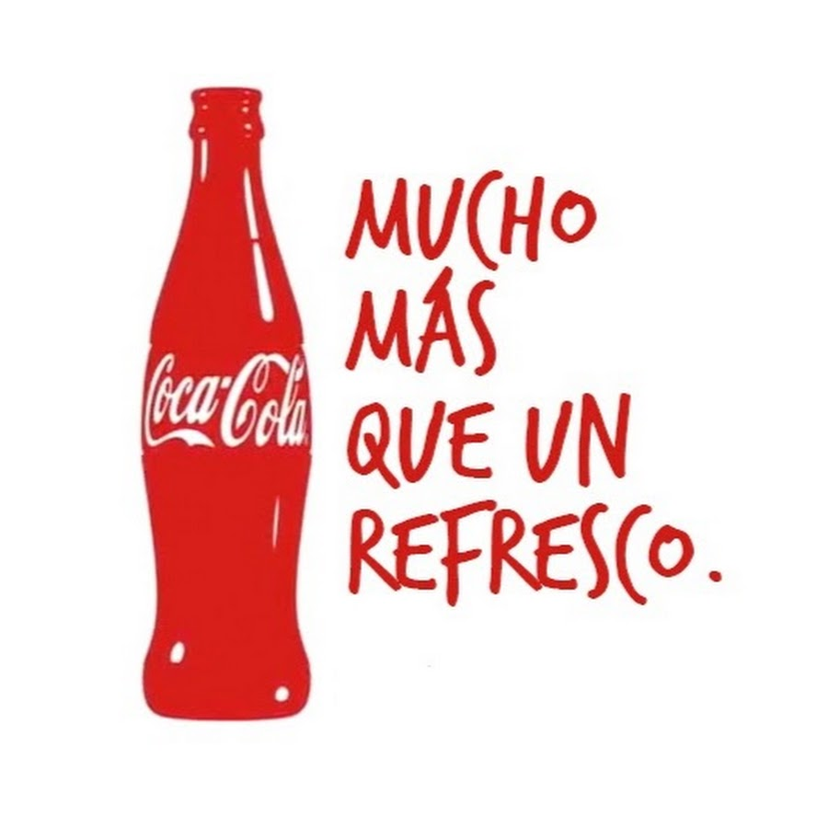
El distintivo sabor a cola proviene en su mayoría de la mezcla de azúcar y aceites de naranja, limón y vainilla. Los otros ingredientes cambian el sabor tan solo ligeramente. En algunos países, como Estados Unidos y Argentina la Coca-Cola es endulzada con jarabe de maíz. En México y Europa Coca-Cola sigue usando azúcar. Recientemente se legisló en México, durante el mandato del ex presidente Vicente Fox, a favor de permitir el uso de fructosa para endulzar las bebidas como Coca-Cola, debido a que es más barata; al mismo tiempo provocó una ola de protestas campesinas en todo México y varios ingenios cañeros del país emplazaron a huelga, pero estas medidas no lograron que la legislación mexicana diera marcha atrás.

Slide 9
Publicidad

Slide 10
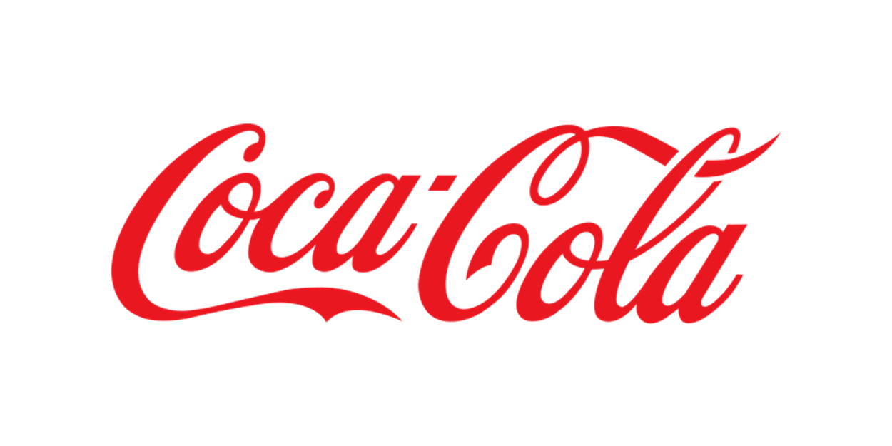
1. Coke. 2. Campaña Comparte una Coca-Cola con. 3. Apps de Coca-Cola - Campaña Coca-Cola Smileworld. 4. Campaña Razones para creer

